Slide 1
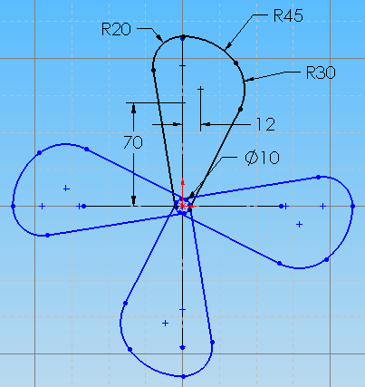
第1题
特点：圆周均布

Slide 2
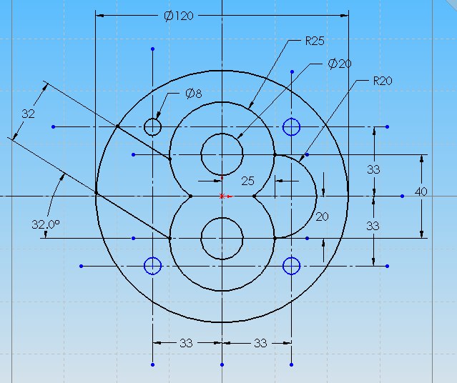
第2题
特点：综合

Slide 3
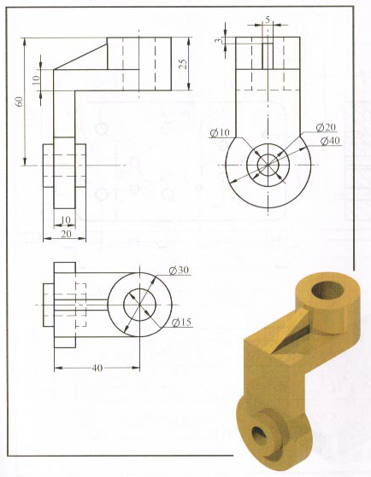
第3题

Slide 4
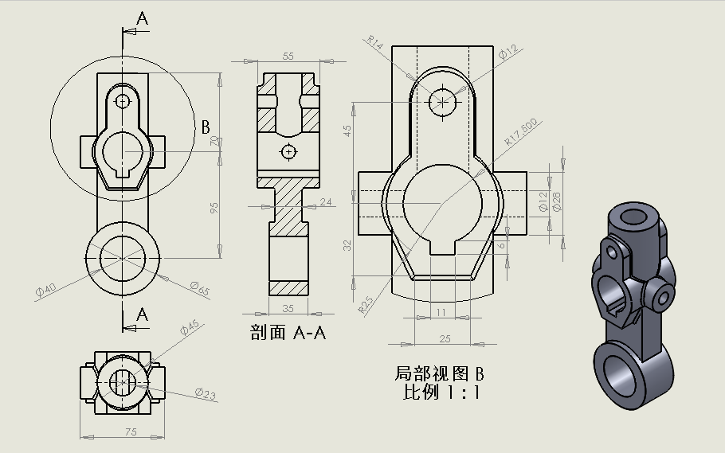
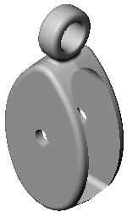
第4题
2.2 零件的三维实体建模
2.2.3 零件三维实体建模实例
例3 带轮（P106）
Objects:
草图绘制
拉伸
拉伸支架
拉伸切除
孔特征
圆角特征

Slide 5
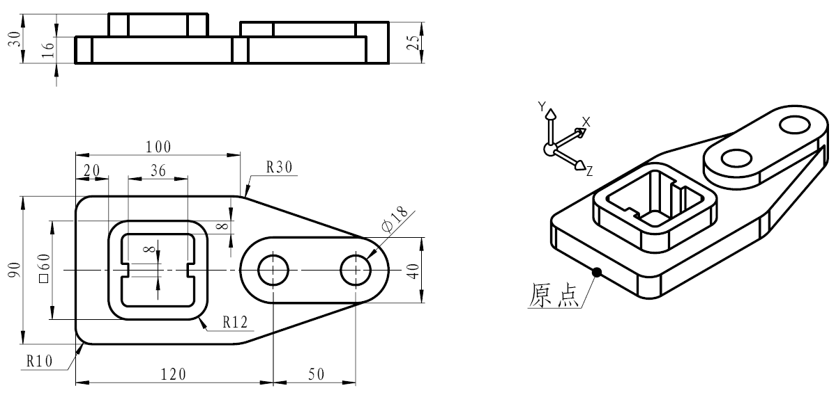
第5题

Slide 6
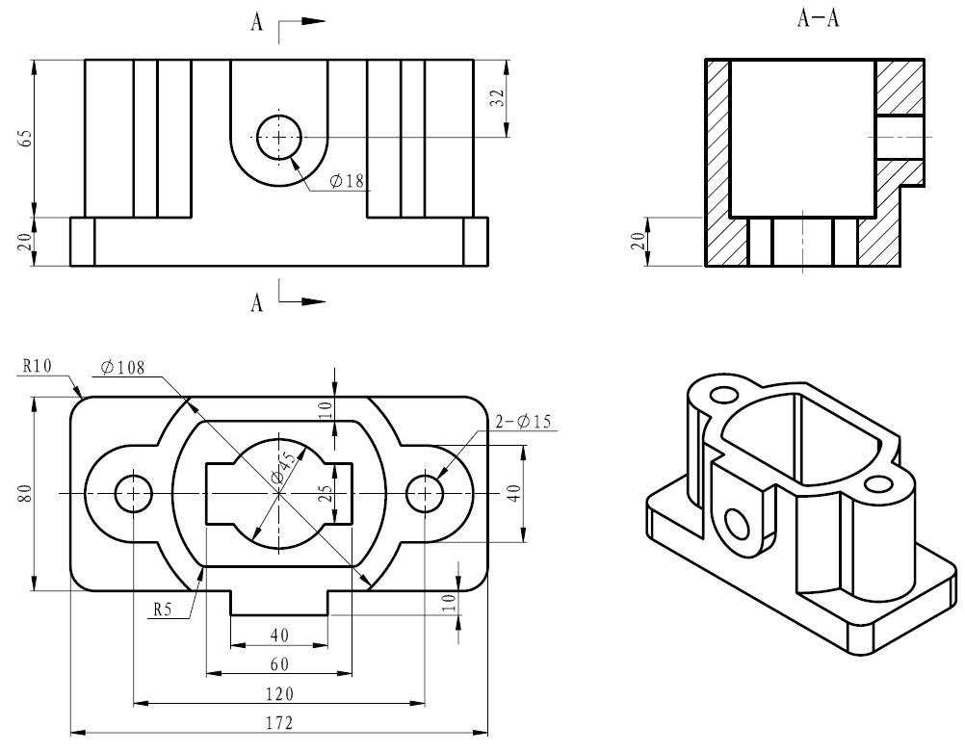
第6题

